Slide 1
第四章 线性方程组
一 方程组有解的充要条件
二 方程组的求解方法
三 方程组解的结构

Slide 2
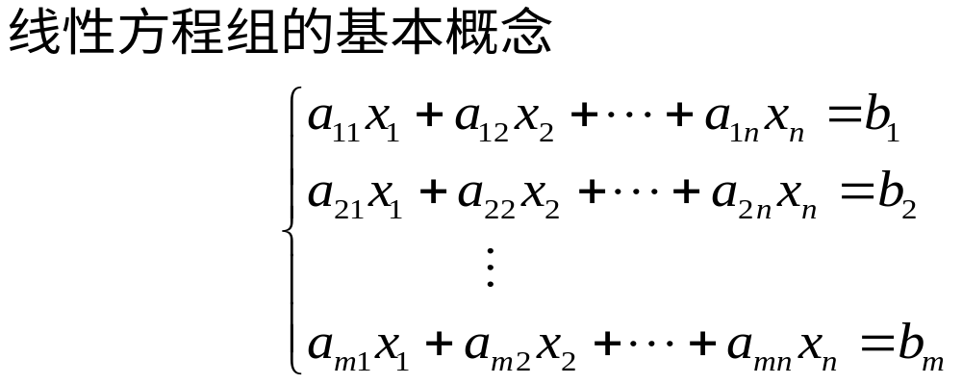
解集合：方程组解的全体
解方程组：求出解集合
若两个方程组有相同的解集合，称为同解
存在解的方程组称为相容的方程组
无解的方程组称为不相容的方程组

Slide 3
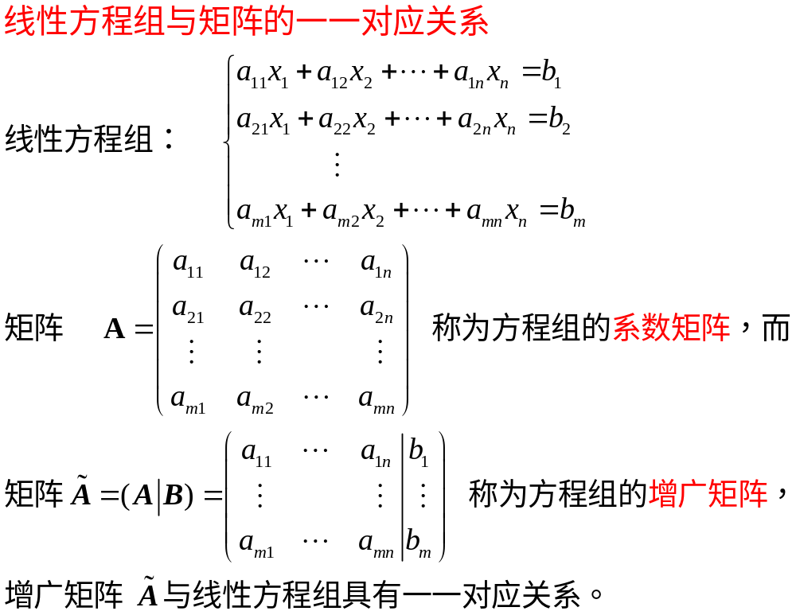

Slide 4
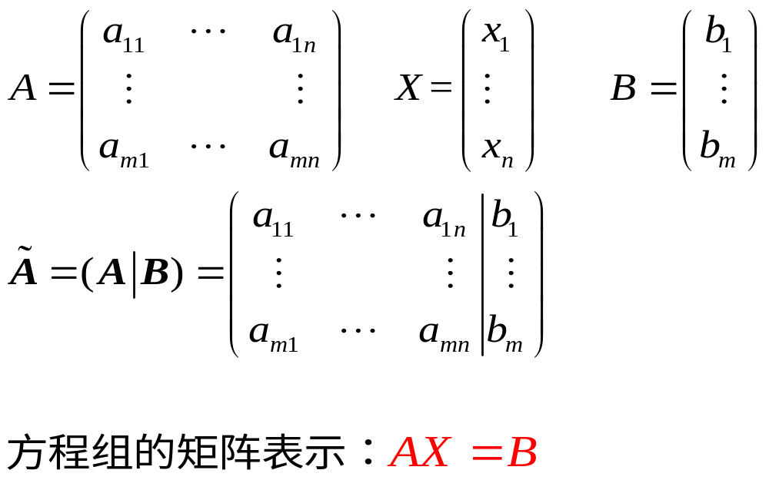

Slide 5
定义 对方程组施行如下方程组的初等变换：
（1） 互换两个方程的位置
（2） 用一个非零数乘某个方程的两边
（3） 将一个方程的两边同乘以某常数
加到另一个方程
对方程组 AX=B 施行方程初等变换相当于
对增广矩阵进行行初等变换

Slide 6
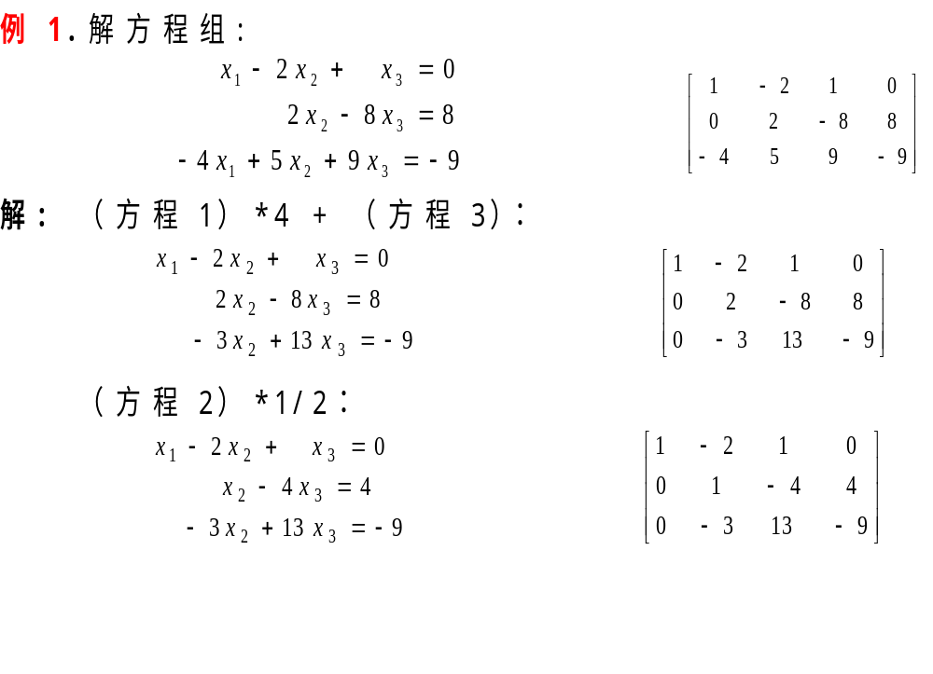

Slide 7
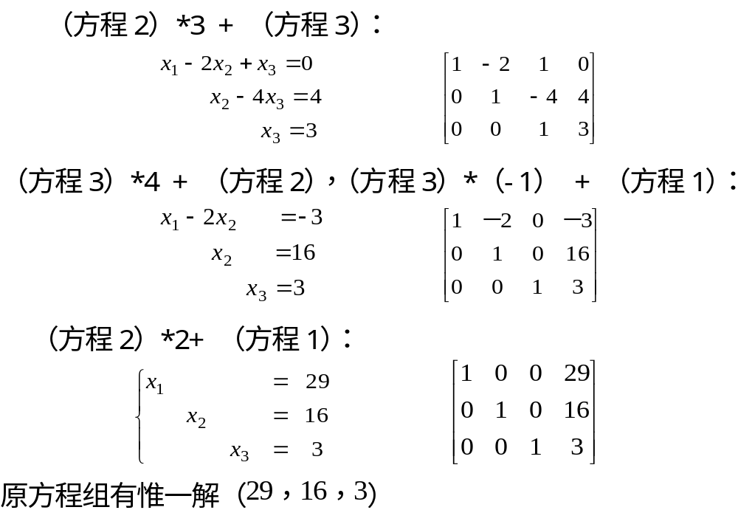

Slide 8
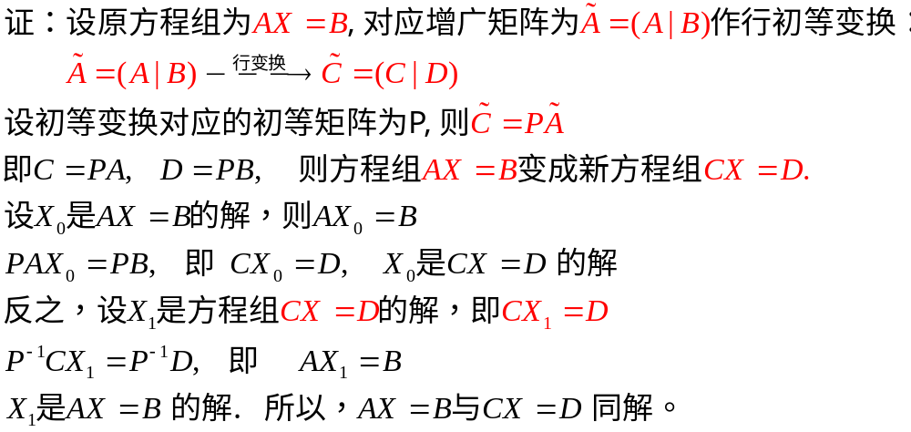
定理1.1 对线性方程组施行初等变换后，新方程组与原方程组
同解。

Slide 9
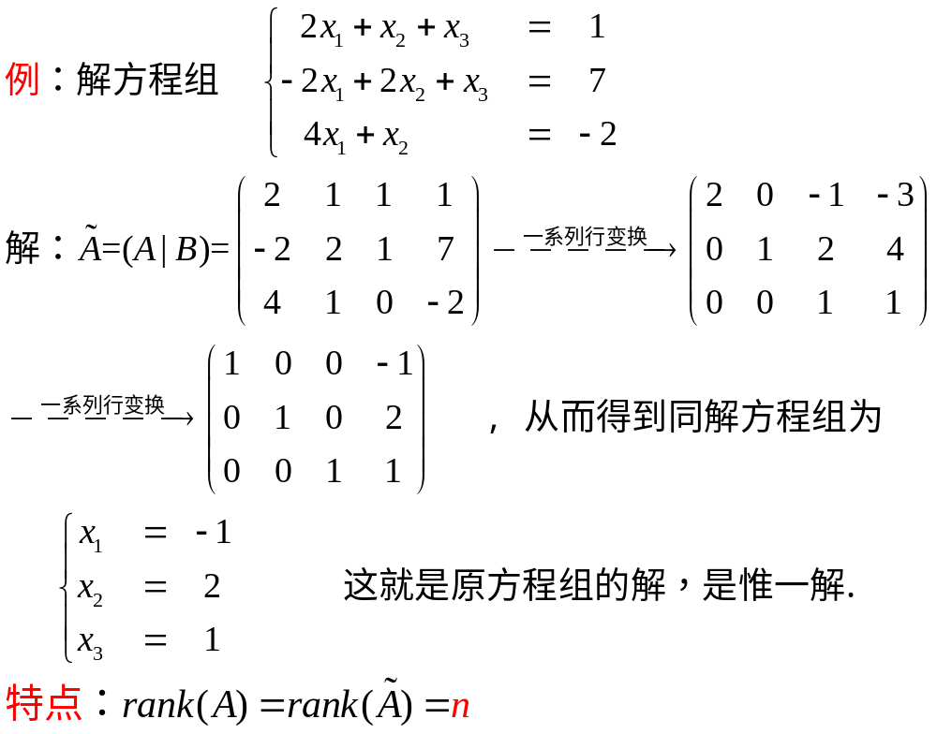


Slide 10
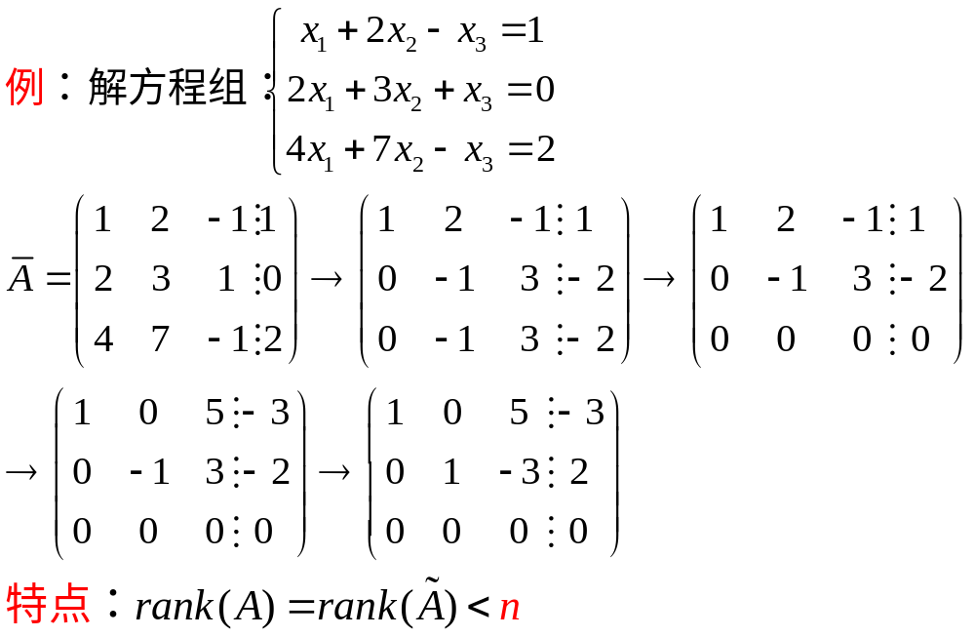

Slide 11
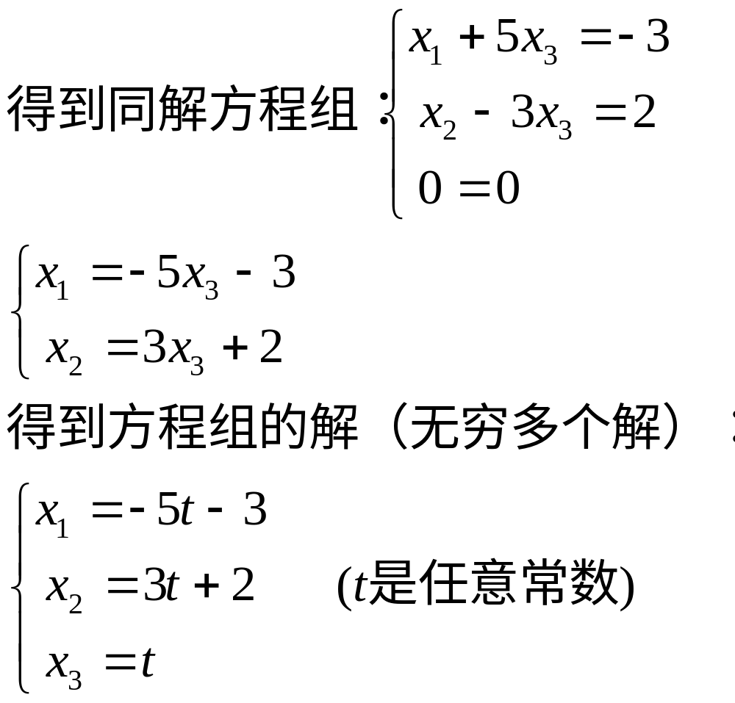

Slide 12
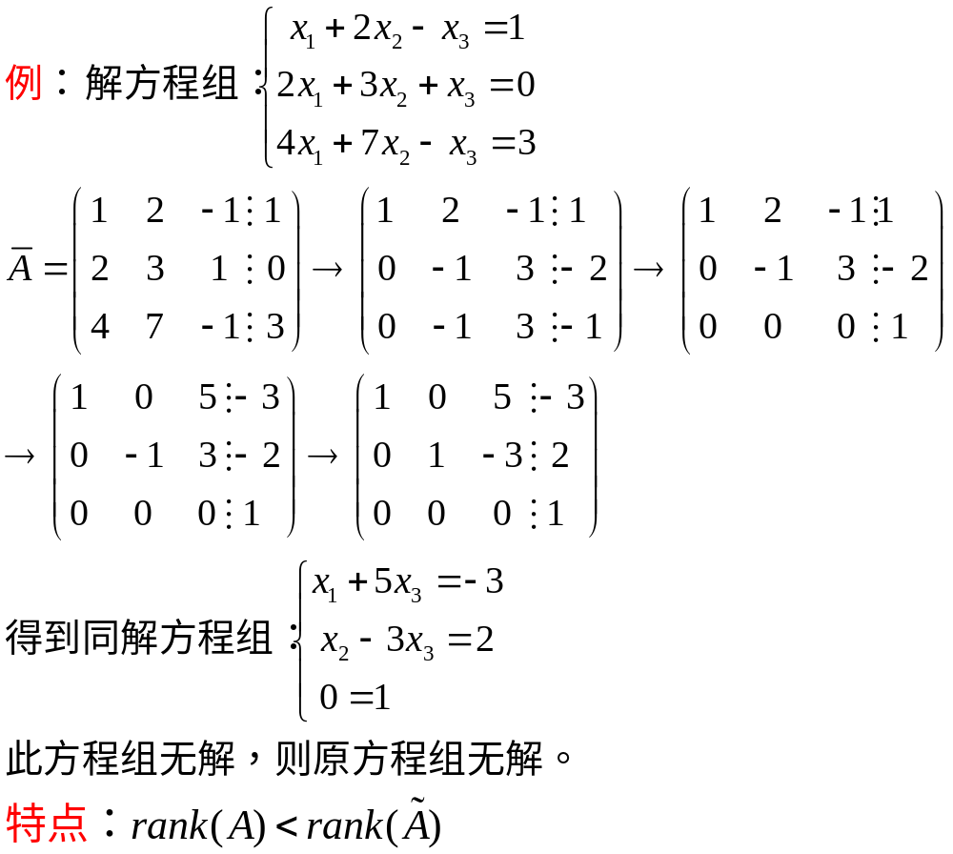

Slide 13
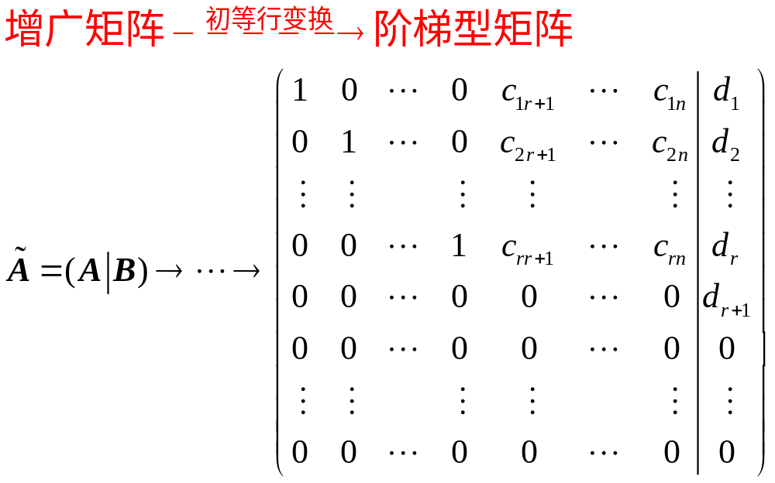
线性方程组解的讨论

Slide 14
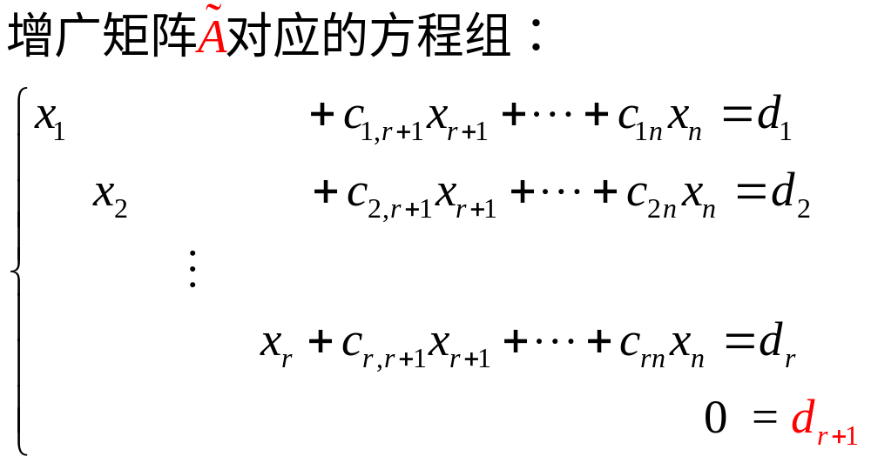

Slide 15
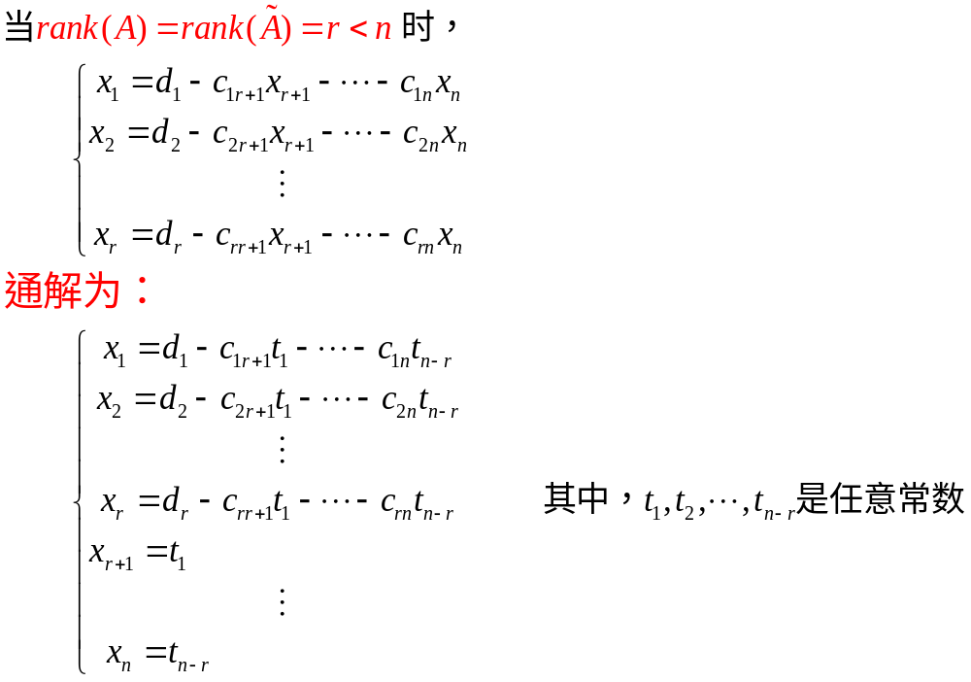

Slide 16
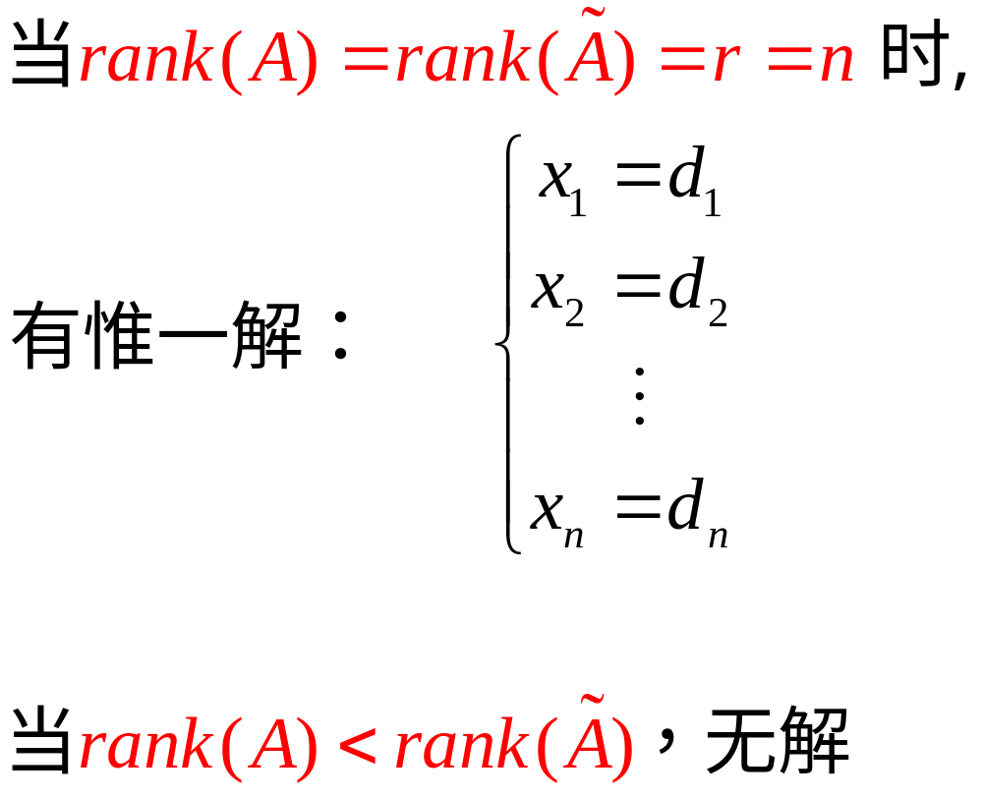

Slide 17
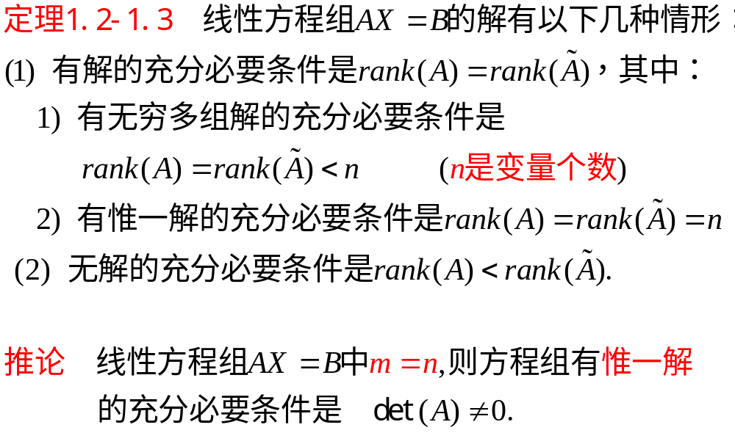

Slide 18
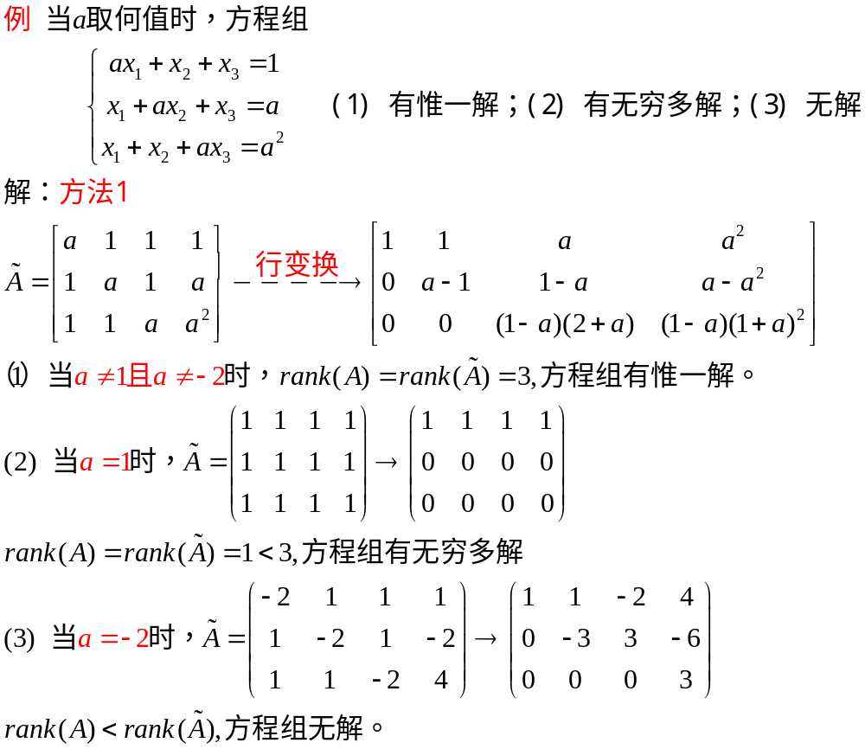

Slide 19
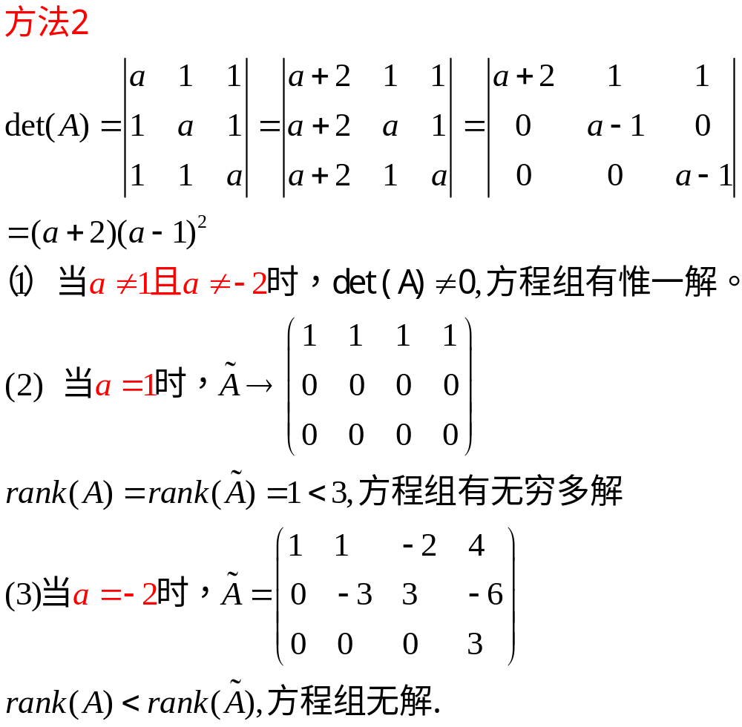

Slide 20
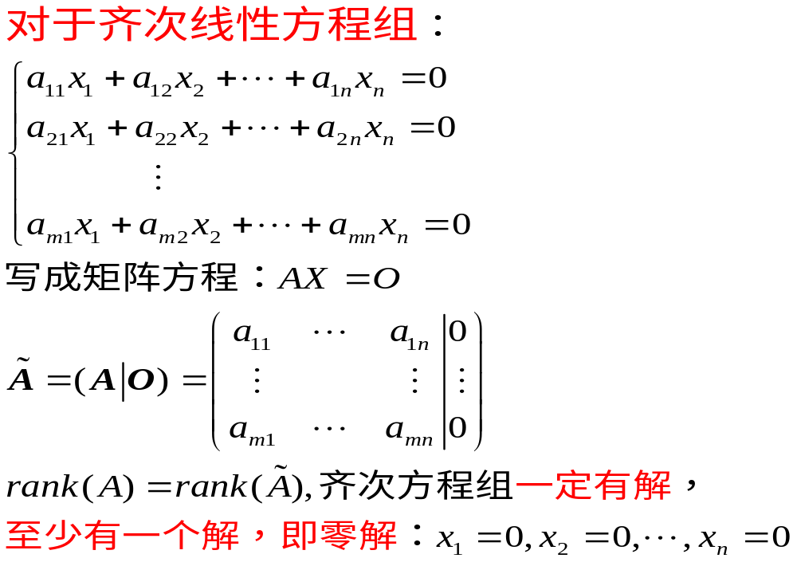

Slide 21
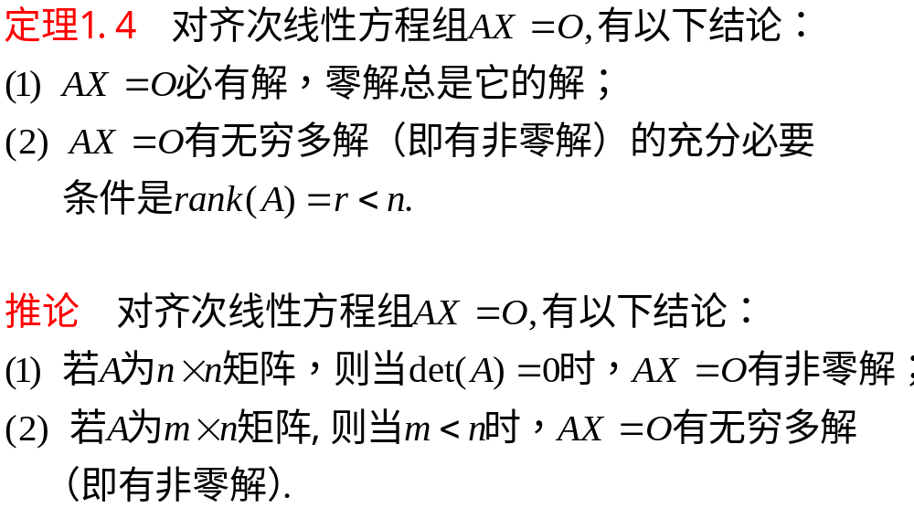

Slide 22
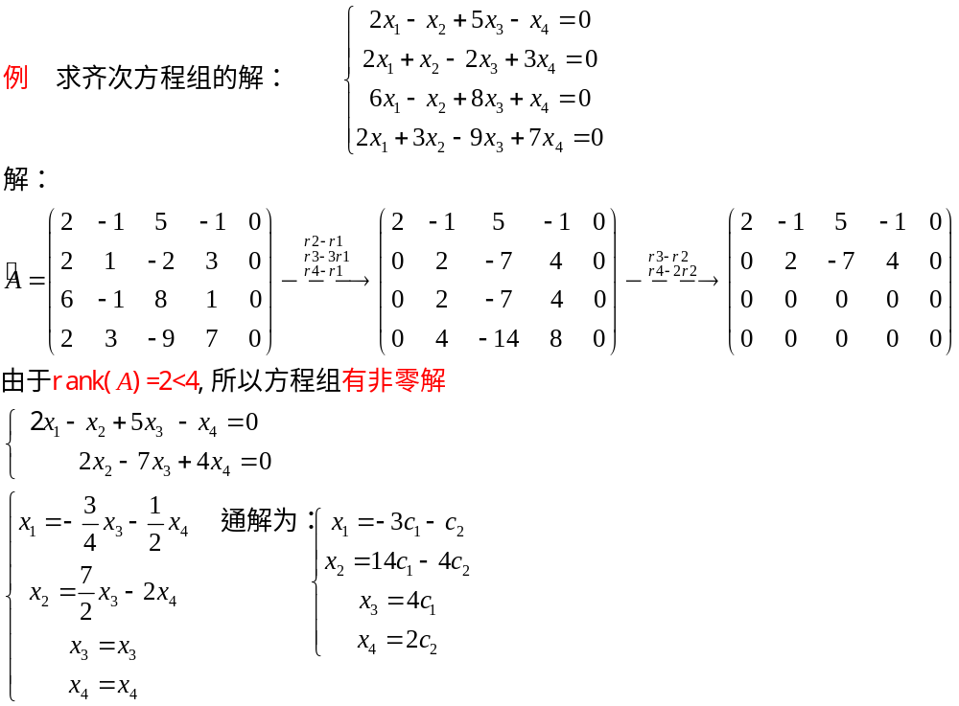

Slide 23
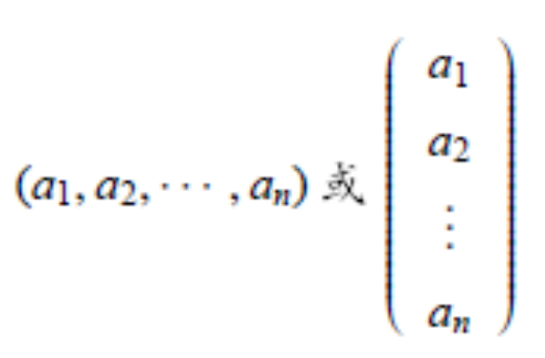
4.2 向量的定义及线性运算

Slide 24
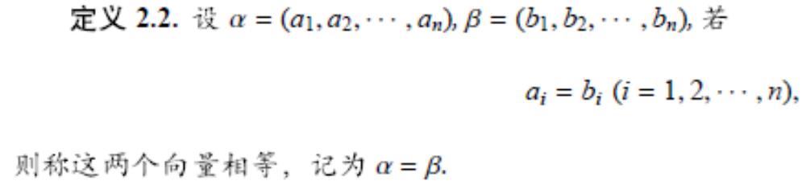
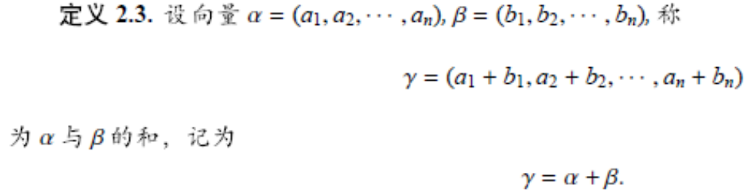



Slide 25

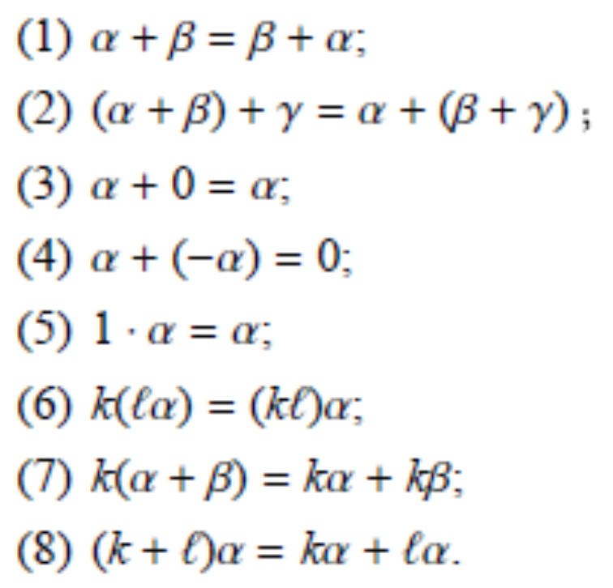

Slide 26
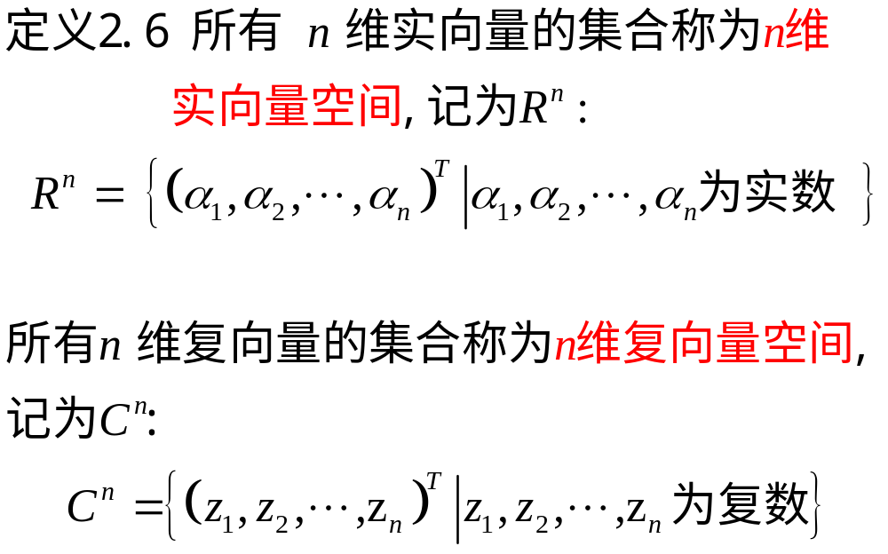

Slide 27
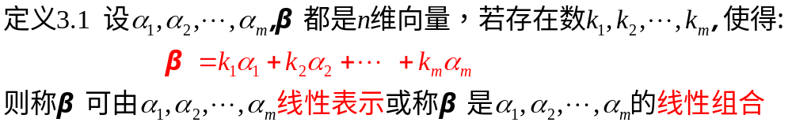
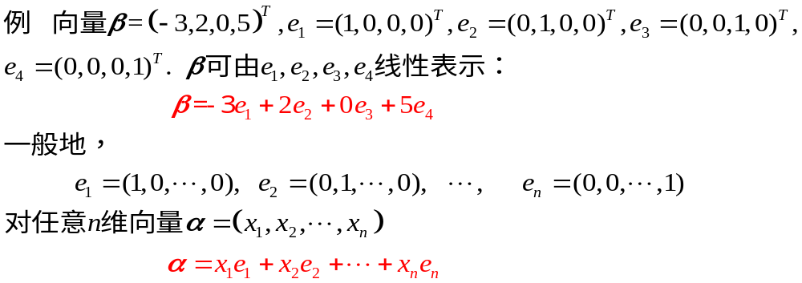

Slide 28
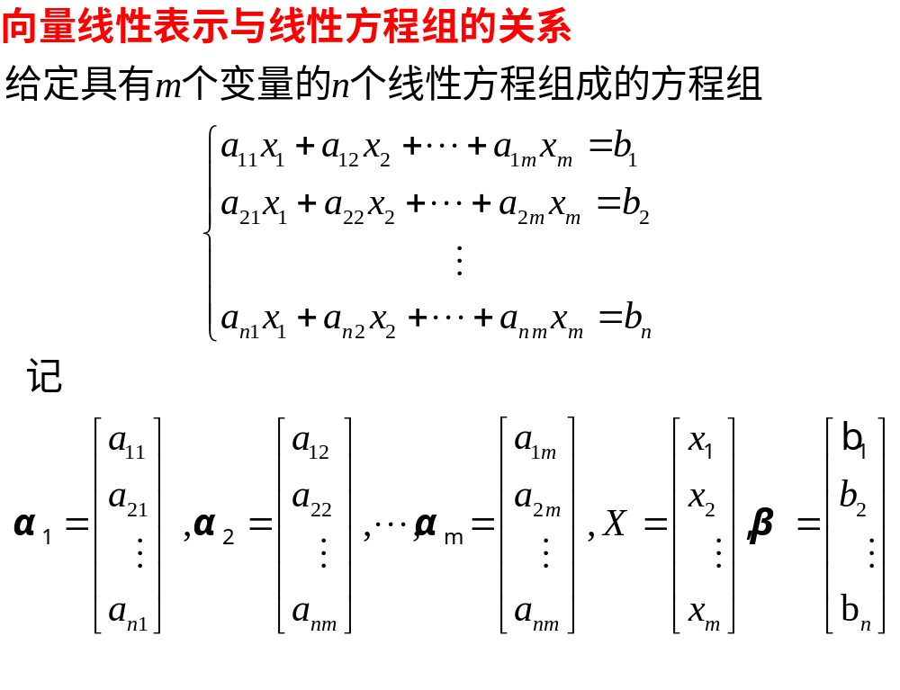

Slide 29
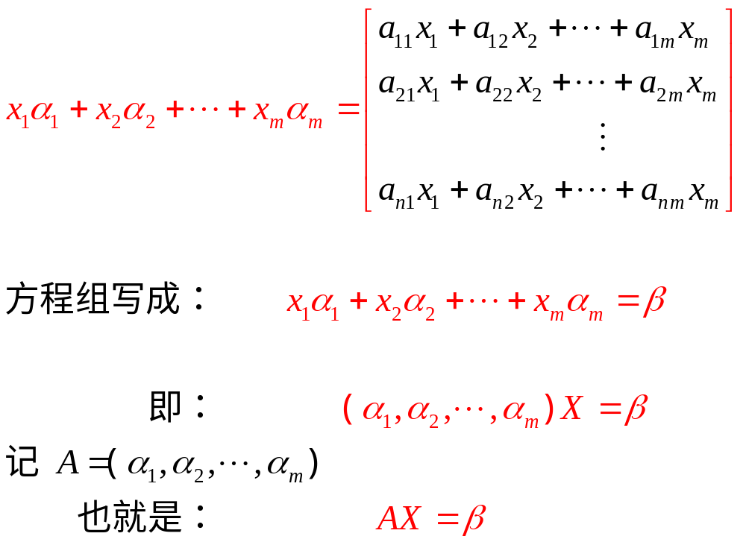

Slide 30
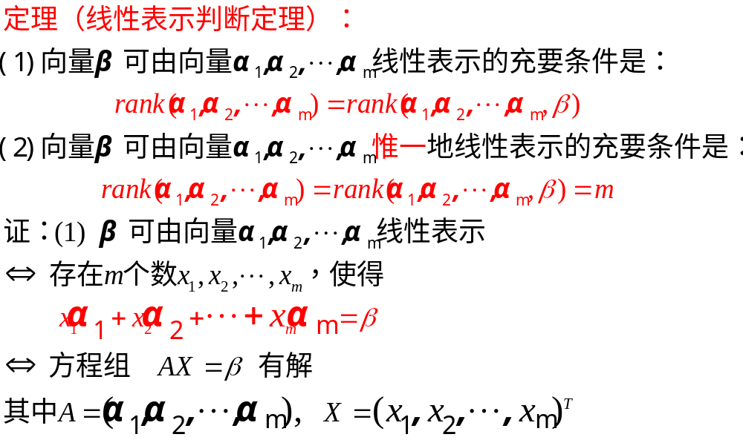

Slide 31
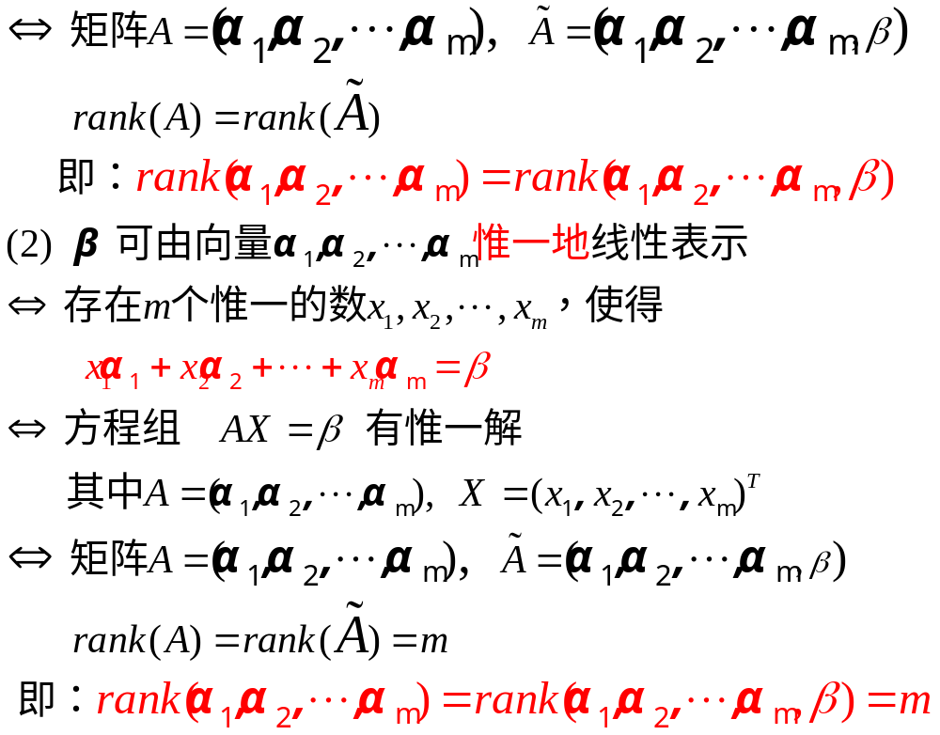

Slide 32
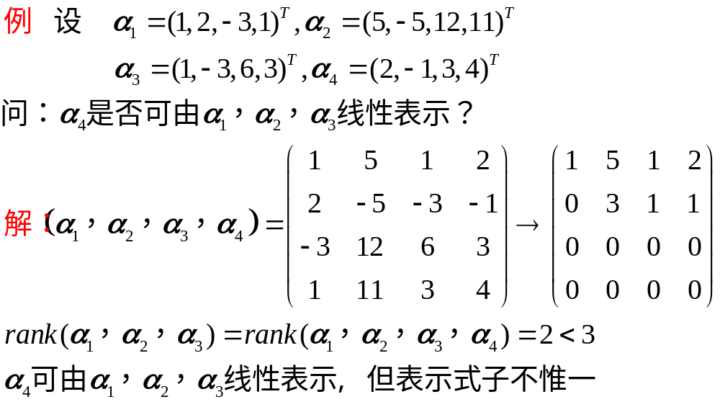

Slide 33
例：当t取何值，线性表示？
解：可求得 r(α₁ α₂ α₃ β)= r(α₁ α₂ α₃)=3,
故当t取任何值时， β都可由α_{1，} α_{2，} α₃ 线性表示
例：已知β=(3,10,b,4)^{T},α₁= (1,4,0,2)^{T} ， α₂ =(2,7,1,3)^{T} ， α₃ = (0,1,-1,a)^{T} .
讨论 1) a,b取何值时， β不能由α_{1，} α_{2，} α₃ 线性表示
2) a,b取何值时， β能由α_{1，} α_{2，} α₃ 线性表示，并写出表示式

Slide 34
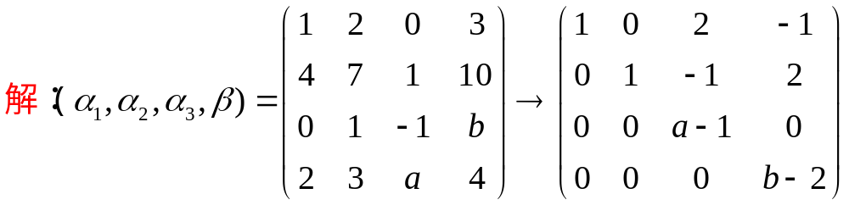
可见 1)当b#2时，β不能由α_{1，} α_{2，} α₃ 线性表示
2)当b=2, a#1时，β由α_{1，} α_{2，} α₃ 惟一线性表示，
β=-α₁+2 α₂+0 α₃
3)当b=2, a=1时，β由α_{1，} α_{2，} α₃ 线性表示, 不惟一。
解得 x₁=-1-2x_{3，} x₂=2+x₃ ，故
β=(-1-2k)α₁+(2+k) α₂+k α₃ ，k为任意数

Slide 35
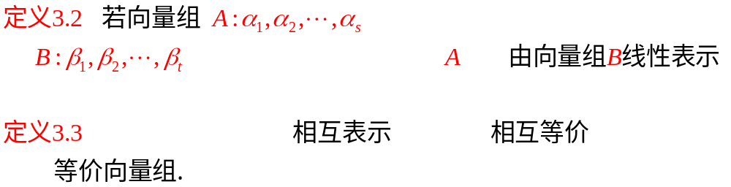
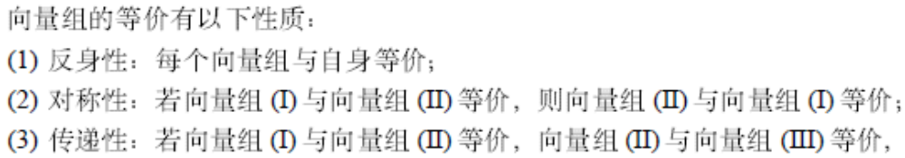



Slide 36
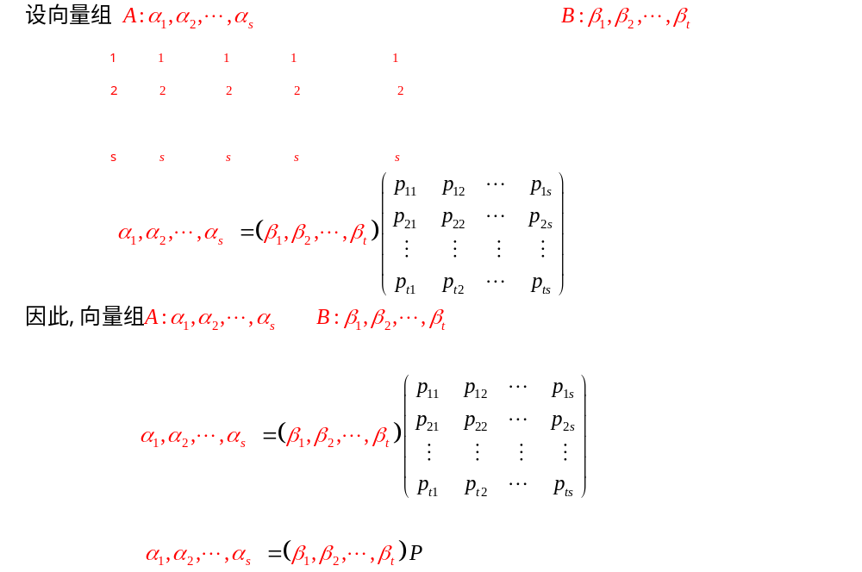

Slide 37
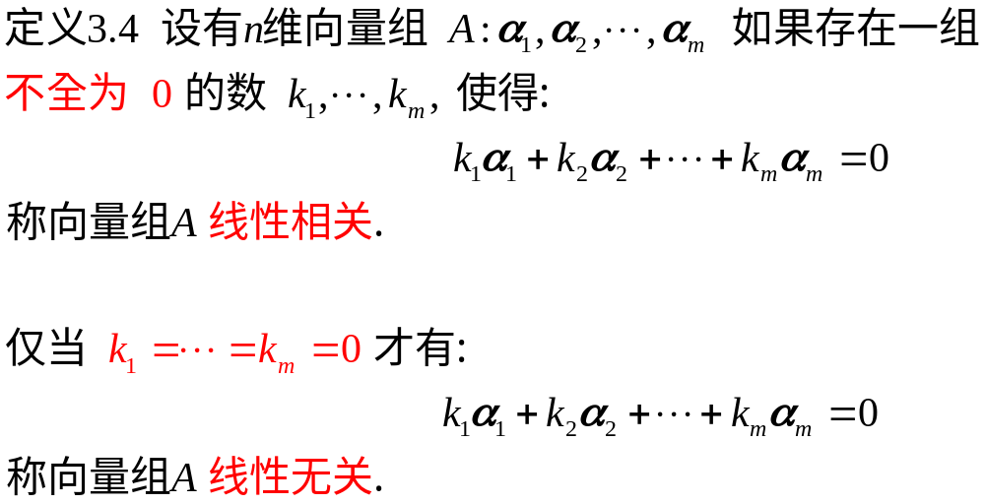

Slide 38
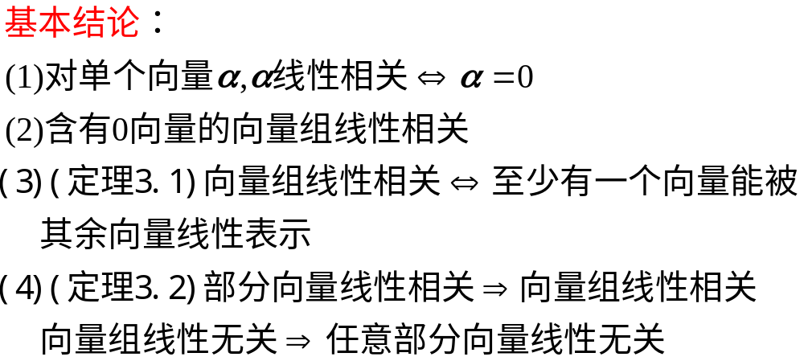

Slide 39
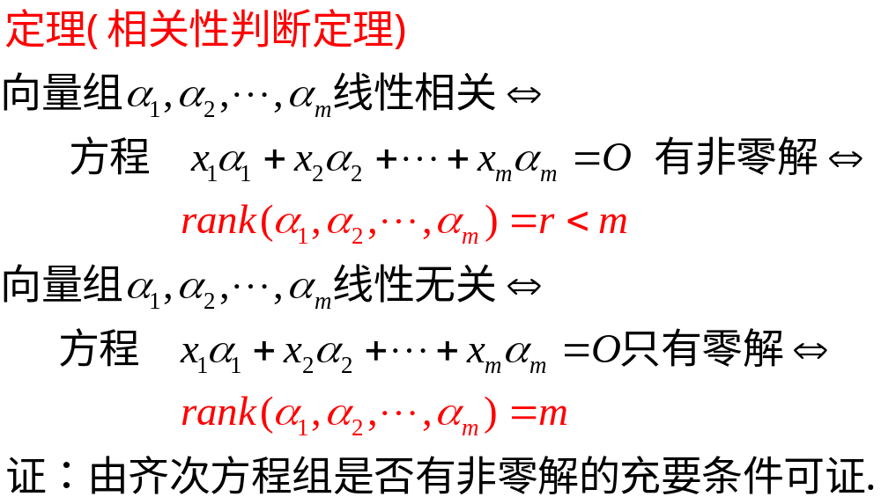

Slide 40
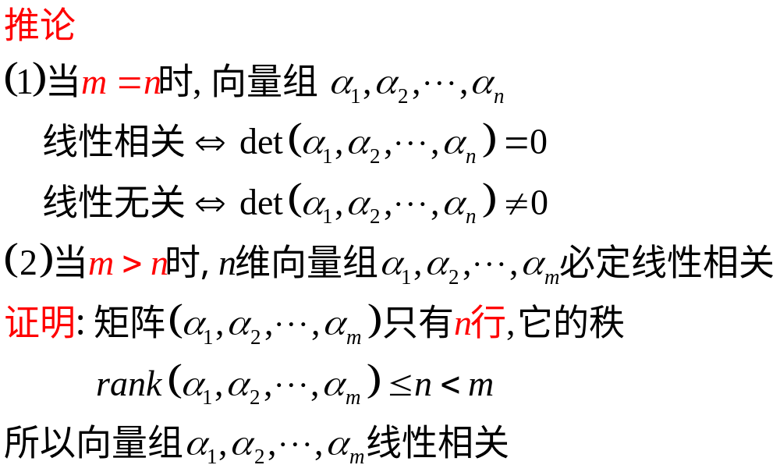

Slide 41
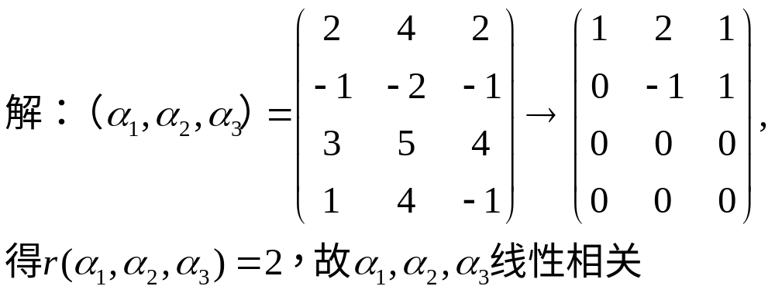
例：判断α₁= (2,-1,3,1)^{T}，α₂ =(4,-2,5,4)^{T}，α₃ = (2,-1,4,-1)^{T} 的相关性。
例：当t取何值时，α₁= (0,4,2-t)^{T}，α₂ =(2,3-t,1)^{T}，α₃ = (1-t,2,3)^{T} 线性相关？
解： 由det(α₁ α₂ α₃ )=0，解得t=6

Slide 42
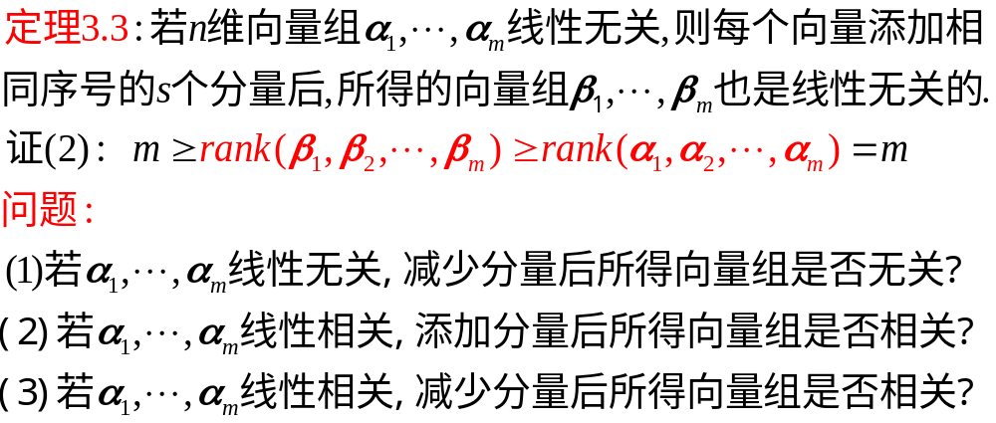

Slide 43
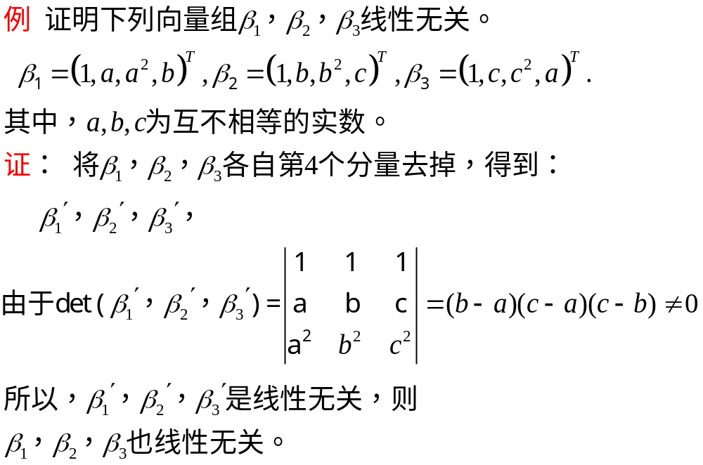

Slide 44
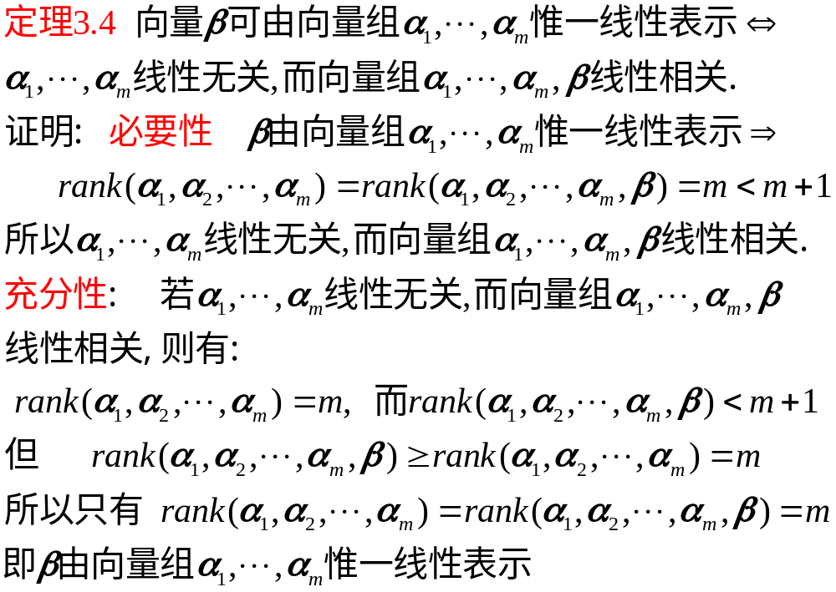

Slide 45
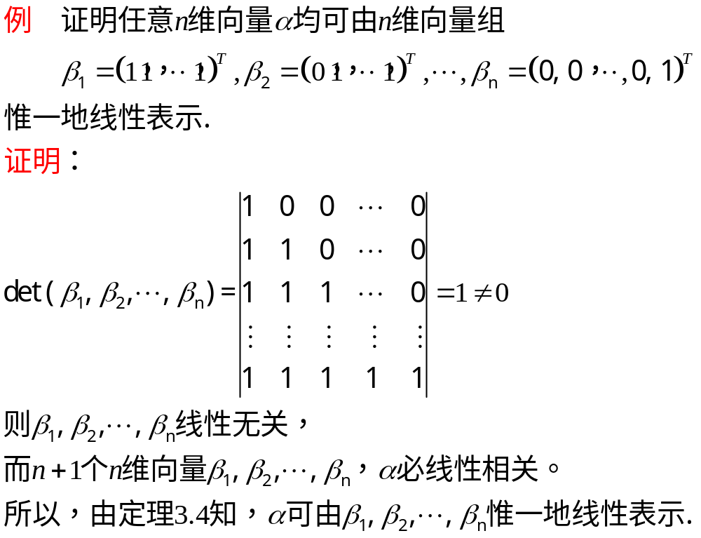

Slide 46
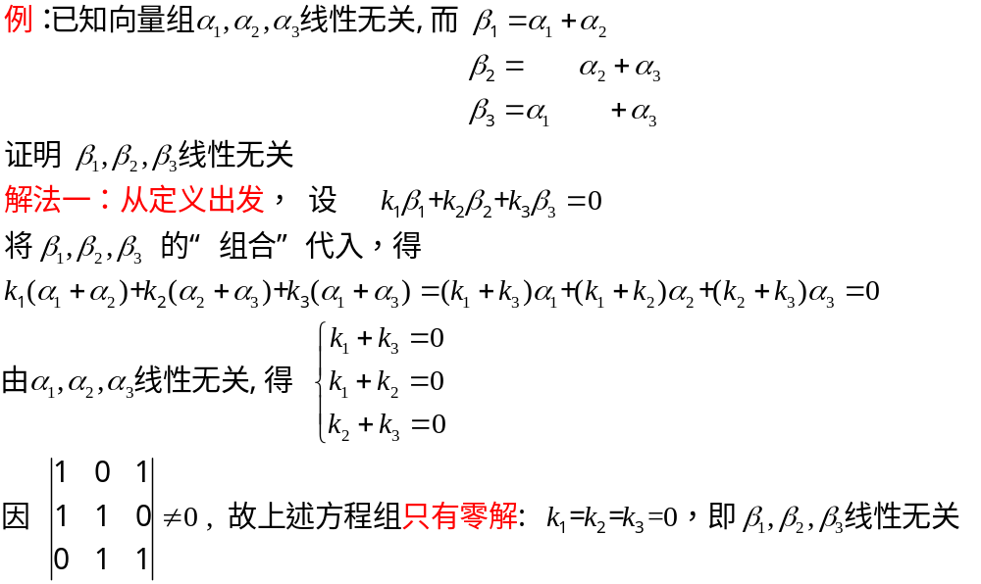

Slide 47
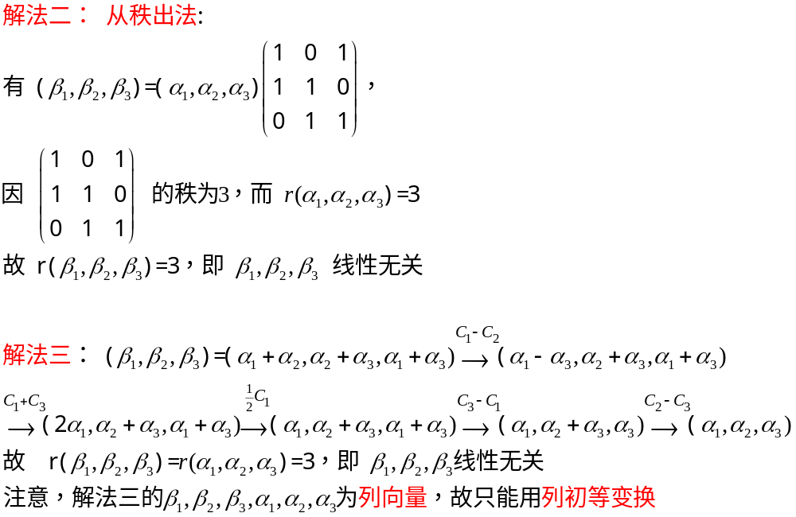

Slide 49
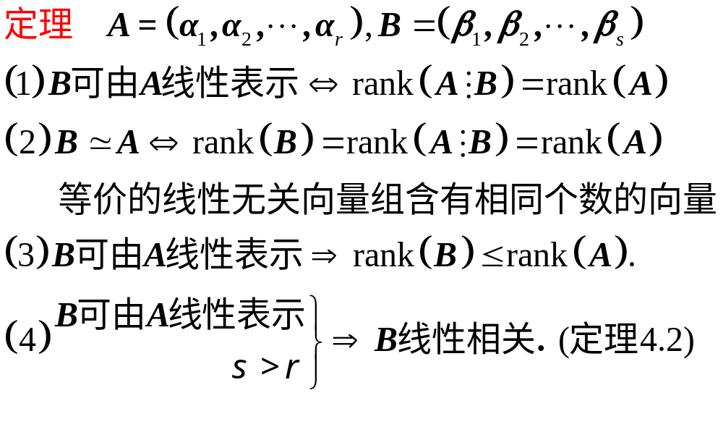

Slide 50
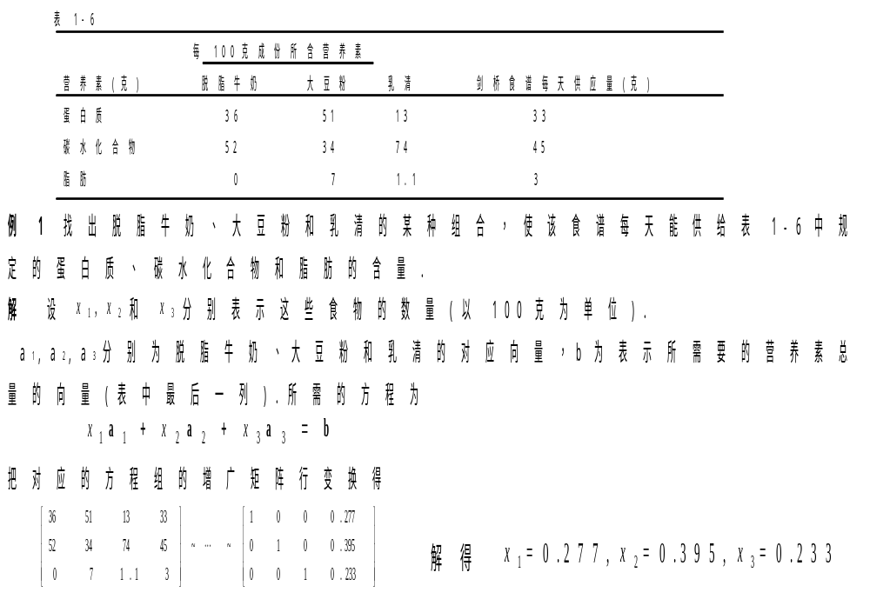

Slide 51
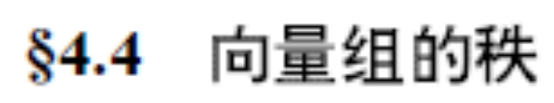




Slide 52


Slide 53






Slide 54





Slide 55



Slide 56







Slide 57



Slide 58



Slide 59


Slide 60


Slide 61


Slide 62



Slide 63





非齐次线性方程组解的结构

Slide 64




Slide 65


Slide 66


Slide 67


Slide 68


Slide 69


Slide 70


Slide 71


Slide 72


Slide 73


Slide 74


Slide 75


Slide 76


Slide 77


Slide 78


Slide 79


Slide 80


